Slide 1
基于摘要的监控视频信息检索系统
作者：刘远一
导师：黄翰

Slide 2
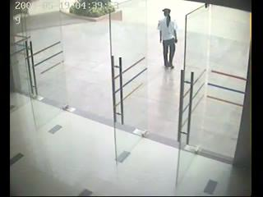
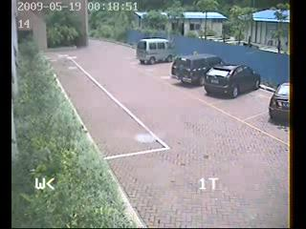
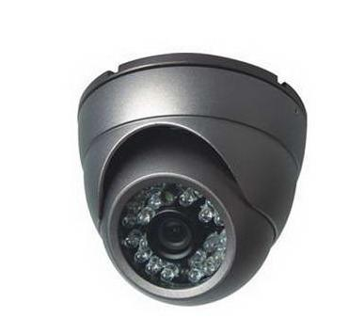
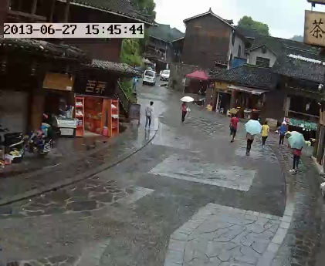
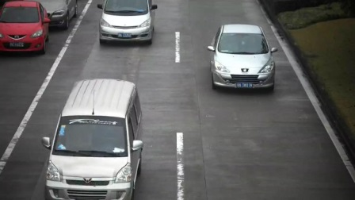
监控领域现状
随着信息技术的不断发展和社会各方面的安防需求，监控摄像头被安装在每一个角落，从公共场所到室内，从步行街到交通公路等。
大厦内部
公共场所
交通监控
步行街

Slide 3
存在的问题？
1.海量视频数据堆积，存储了大量无用数据
2.人为查看视频效率低下
3.人为查看视频成本高
4.人为查看视频容易丢失事件

Slide 4
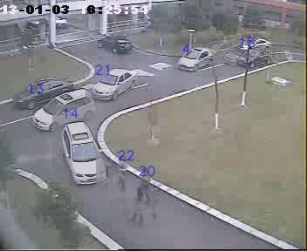
视频摘要
视频摘要是对视频内容的一个浓缩，通过对视频内容进行分析，仅提取视频中有意义的内容，然后形成视频摘要，达到短时间浏览长视频的效果。

Slide 5
视频摘要关键技术
运动物体检测：与运动历史图结合的帧差法
视频摘要技术
运动物体跟踪：矩形轮廓跟踪
视频摘要生成：蛮力法

Slide 6
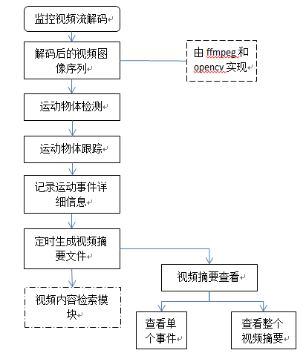
视频摘要技术路线

Slide 7
运动物体检测
主流方法：
1、光流法
中值法背景建模
2、背景差分法
均值法背景建模
高斯背景建模
传统帧差法
3、帧差法
三帧差分法
与运动历史图结合的帧差法

Slide 8
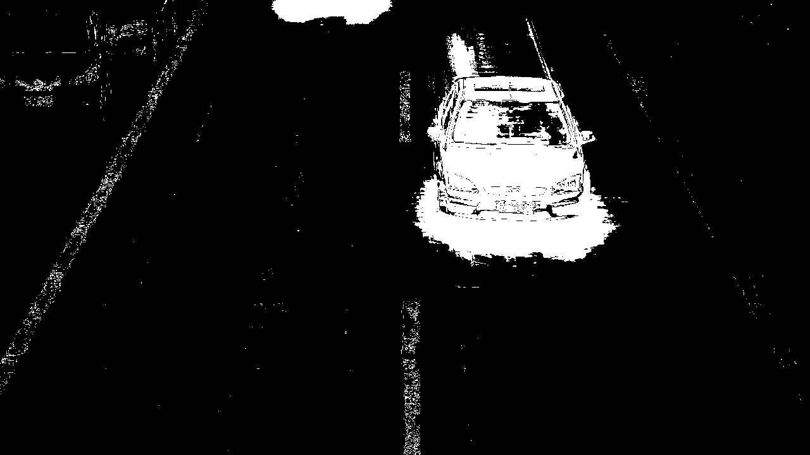
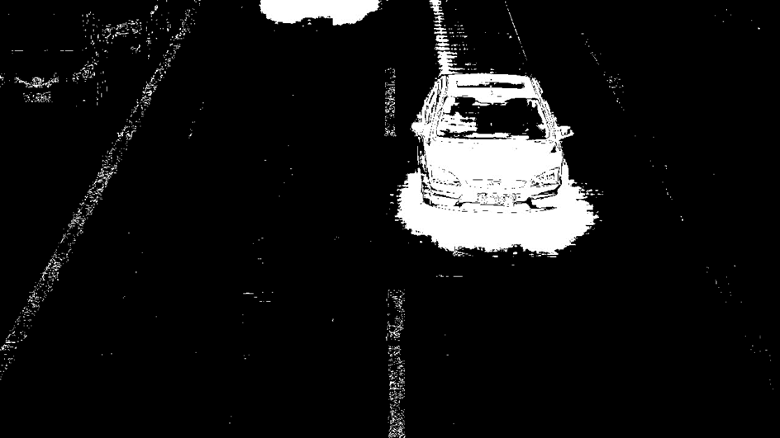
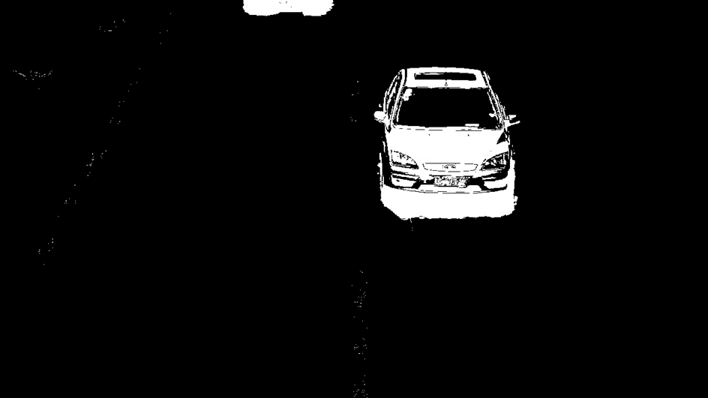
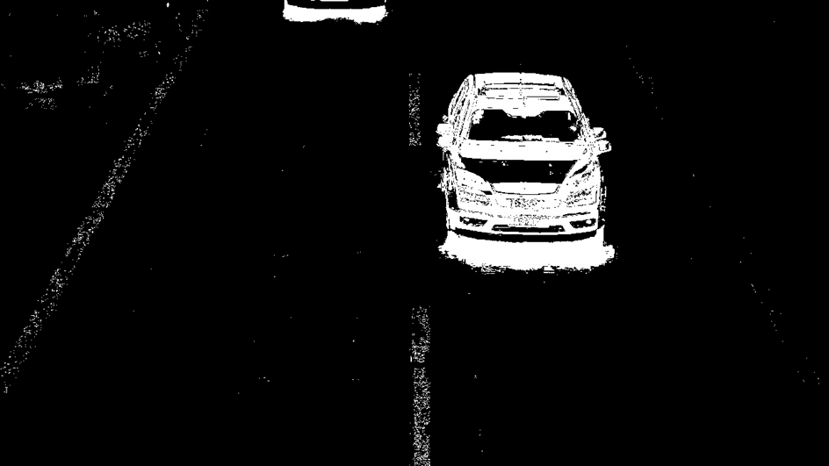
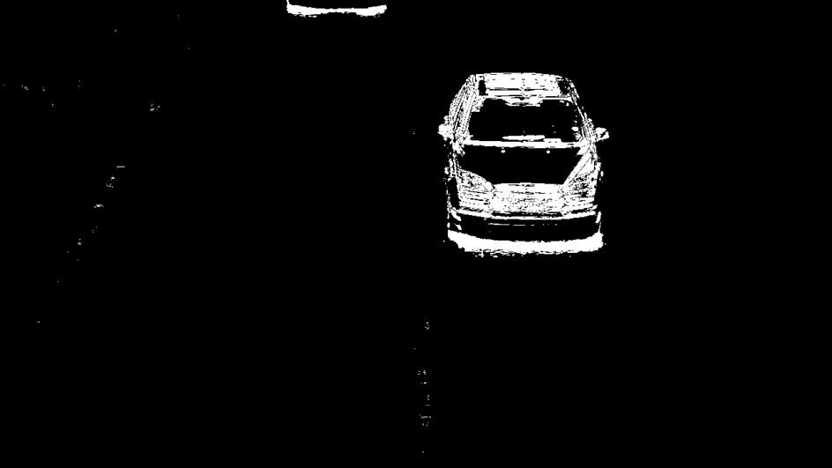

各种方法前景图对比
中值法背景建模
均值法背景建模
混合高斯背景建模
帧差法
三帧差分法
与运动历史图结合的帧差法

Slide 9
效率对比
视频分辨率：1270*720，帧率25帧/秒
算法 | 视频长度/帧 | 平均每帧处理时间/ms | 平均处理帧率/帧每秒
中值背景建模 | 3623 | 80.5 | 12.4
均值背景建模 |  | 11.4 | 87.7
混合高斯背景建模 |  | 61.1 | 16.4
帧差法 |  | 9.2 | 108.4
三帧差分法 |  | 13.2 | 75.7
与运动历史图结合的帧差法 |  | 19.9 | 50.3

Slide 10
运动物体跟踪
图像序列灰度化
运动物体检测
中值滤波去噪
形态学处理
运动点团跟踪

Slide 11
图像灰度化操作
公式$1：Gray=0.299∗R+0.587∗G+0.114∗B$
公式$2：Gray=(299∗R+587∗G+144∗B+500)/1000$
公式$3：Gray=\left(19595∗R+38469∗G+7471∗B\right)≫16$
公式 | 视频长度/帧 | 视频分辨率 | 总时间/ms | 平均时间/ms
1 | 3623 | 1280*720 | 15722.8 | 4.34
2 |  |  | 8406.68 | 2.32
3 |  |  | 5764.69 | 1.59
Opencv |  |  | 7646.59 | 2.11

Slide 12

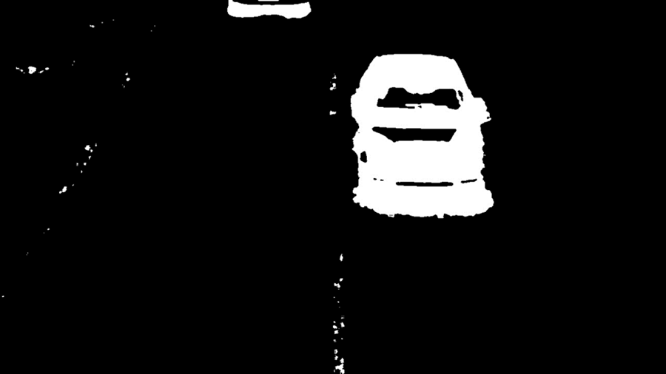

中值滤波
中值滤波的实现方法为用一个滑动窗口沿着图像滑动，窗口中心像素点的灰度值用窗口内所有像素点的中值来代替
$$O\left(x,y\right)=med\{F\left(x−k,y−l\right),\left(k,l∈A\right)\}$$

Slide 13
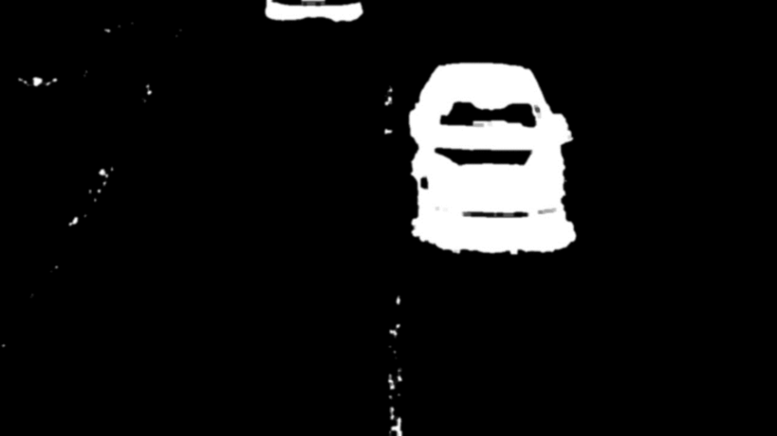
形态学处理与运动点团提取
形态学闭操作：膨胀后腐蚀

Slide 14
运动点团提取
1
2
3
4
5
6
7
8
9
线段编码检测连通区域

Slide 15
运动点团跟踪
A
A
B
C
B
(a)
(b)
A
B
A
B
C
C
(c)
(d)

Slide 16
运动事件记录
变量类型 | 变量名 | 变量的含义
int | startFrame | 运动事件的开始帧。
int | endFrame | 运动事件的结束帧。
List<Rectangle> | trackList | 一个Rectangle类型的List列表，保存了整个运动事件每一帧的矩形框以及矩形轮廓左上角的坐标。

Slide 17
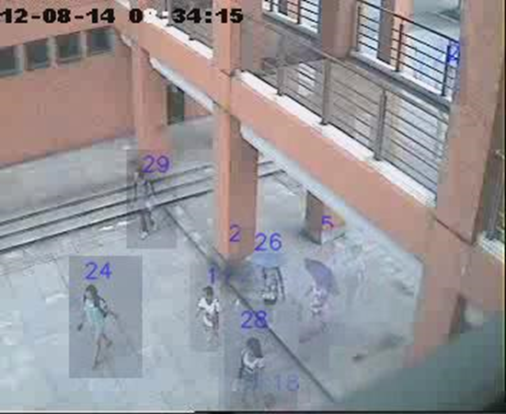
视频摘要生成

Slide 18
特征检索
发生时间
入侵区域
特征检索
运动方向
目标类型：行人分类器和车辆分类器
颜色特征：RGB颜色色差

Slide 19
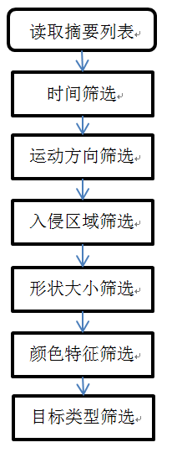
特征提取技术路线
基于视频摘要的视频信息检索，只需要对视频有意义的部分进行检索操作，将大大缩小视频特征处理的时间。

Slide 20



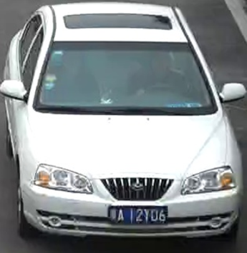
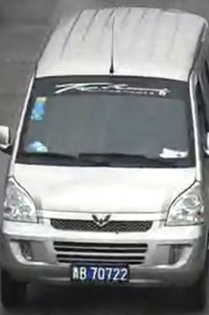
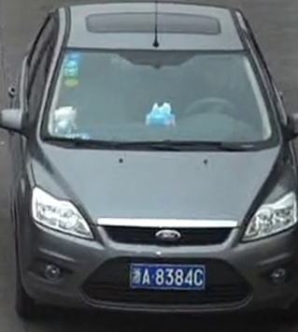
对象类型检索
基于Haar特征的级联分类器
行人样本
车辆样本

Slide 21
对象类型检索
视频序号 | 人物数量 | 检测数量 | 准确率
1 | 64 | 48 | 75.0%
2 | 23 | 17 | 73.9%
3 | 35 | 27 | 77.1%
4 | 44 | 35 | 79.5%
5 | 49 | 41 | 83.7%
人物分类器平均准确率为78.1%
视频序号 | 车辆数量 | 检测数量 | 准确率
1 | 17 | 15 | 88.2%
2 | 21 | 20 | 95.2%
3 | 32 | 30 | 93.8%
4 | 25 | 24 | 96.0%
5 | 31 | 29 | 93.5%
车辆分类器平均准确率为93.7%

Slide 22
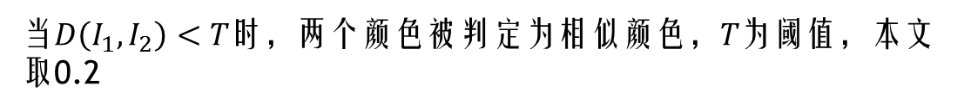
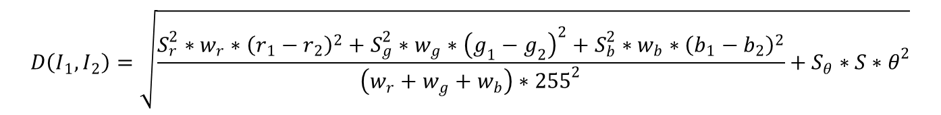
基于RGB颜色色差的特征检索
文献[27]中杨振亚等人提出的RGB颜色空间的矢量-角度距离色差公式
$$D\left(I_{1},I_{2}\right)=\sqrt{\frac{S_{r}^{2}∗w_{r}∗{\left(r_{1}−r_{2}\right)}^{2}+S_{g}^{2}∗w_{g}∗{\left(g_{1}−g_{2}\right)}^{2}+S_{b}^{2}∗w_{b}∗{\left(b_{1}−b_{2}\right)}^{2}}{\left(w_{r}+w_{g}+w_{b}\right)∗{255}^{2}}+S_{θ}∗S∗θ^{2}}$$
当$D\left(I_{1},I_{2}\right)<T时，两个颜色被判定为相似颜色，T为阈值$，本文取0.2

Slide 23
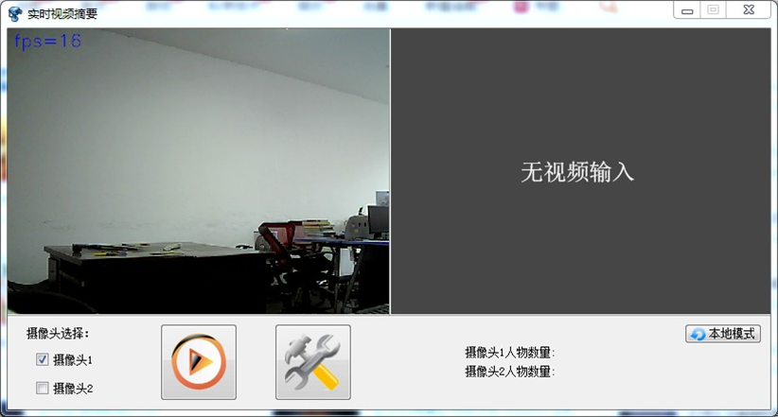
系统界面
视频显示
摄像头选择
开始监控
参数设置
事件数量
实时视频摘要主界面

Slide 24
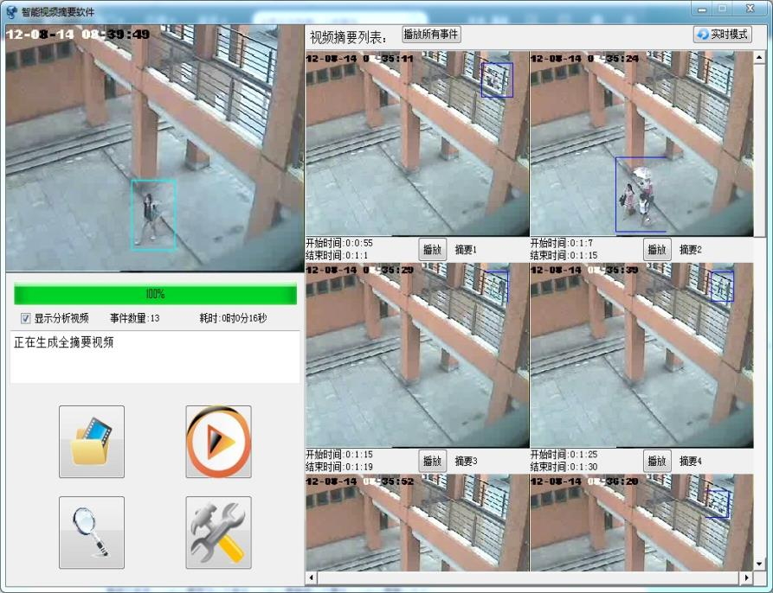
系统界面
本地视频摘要主界面

Slide 25
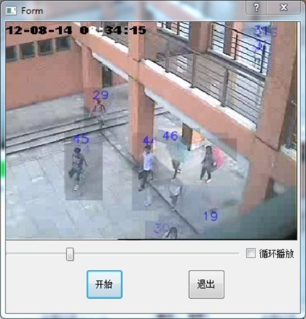
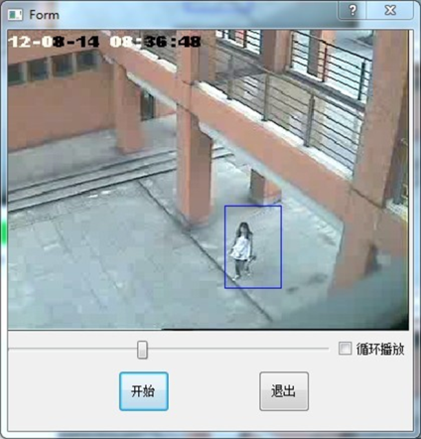
系统界面
播放视频摘要
回溯运动事件

Slide 26
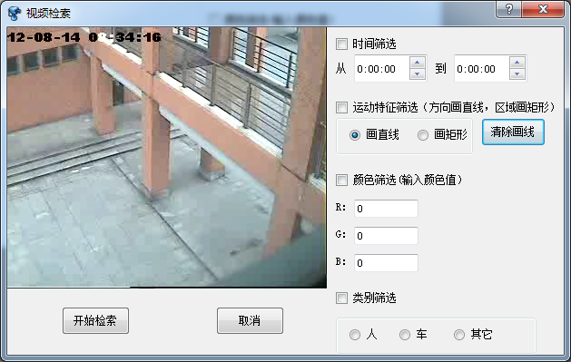
系统界面
视频检索界面

Slide 27
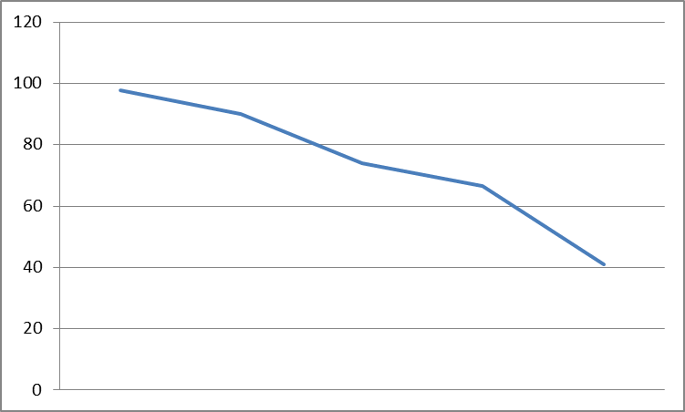
系统测试
运行速度测试
视频编号 | 视频分辨率 | 视频帧率/帧每秒 | 视频长度/帧 | 处理时间/秒 | 处理帧率/秒
1 | 320*240 | 10 | 1200 | 12.3 | 97.6
2 | 352*288 | 12 | 22501 | 249.8 | 90.1
3 | 640*352 | 25 | 91501 | 1236.2 | 74.0
4 | 640*480 | 25 | 3764 | 54.7 | 66.4
5 | 1280*720 | 30 | 3624 | 88.6 | 40.9
处理速度/帧每秒
320*240
352*288
640*352
640*480
1280*720
分辨率
系统处理速度与视频分辨率之间的关系图

Slide 28
系统测试
视频运动事件检出率测试
视频编号 | 运动事件数 | 检出事件数 | 检出率
1 | 64 | 63 | 98.4%
2 | 22 | 22 | 100%
3 | 30 | 29 | 96.7%
4 | 44 | 41 | 93.2%
5 | 26 | 23 | 88.5%
事件平均检出率为95.7%

Slide 29
技术难点
运动对象的复杂性
运动对象太多，太杂会对跟踪造成很大的影响，具体表现为当两个运动对象有交错重叠的时候应该如何区分。
场景的复杂性
背景因素的干扰会对运动物体检测造成一定的影响，比如下雨天的雨点，随风摇摆的树枝等。
监控视频色彩失真
监控摄像头拍摄的画面可能会有些许颜色失真，会对事件的特征分析带来一定影响。

Slide 30
结果与展望
单一监控摄像头或视频的摘要和查询问题解决了，但是仅仅解决了局部问题而不是整体问题。
将视频摘要和视频信息检索跟云处理相结合，成为了海量监控视频摘要与检索的唯一出路。

Slide 31
谢 谢！

